Slide 1

Phòng Giáo dục và Đào tạo quận Long Biên
Chào mừng các con học sinh lớp 2

Slide 2
Bài 4: Chú hổ trong rừng ( Tiết 2)
Chủ đề: Khu rừng nhiệt đới

Slide 3
Yêu cầu cần đạt
01
Nhận biết các bộ phận chính trên cơ thể của chú Hổ
Tạo được các sản phẩm mĩ thuật theo chủ đề chú Hổ trong rừng bằng cách vẽ
02
Cảm nhận được vẻ đẹp của con vật,…thông qua chấm, nét, hình màu, không gian trong sản phẩm mĩ thuật.
03
Nhận ra vẻ đẹp của con vật hung dữ, yêu quí động vật hoang dã, yêu thiên nhiên.., và có ý thức giữ gìn môi trường.
04

Slide 4
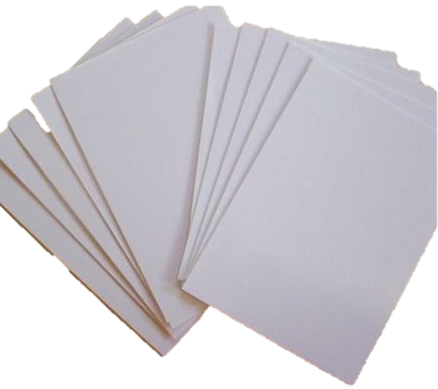

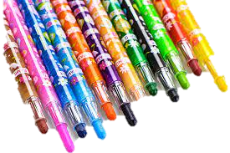
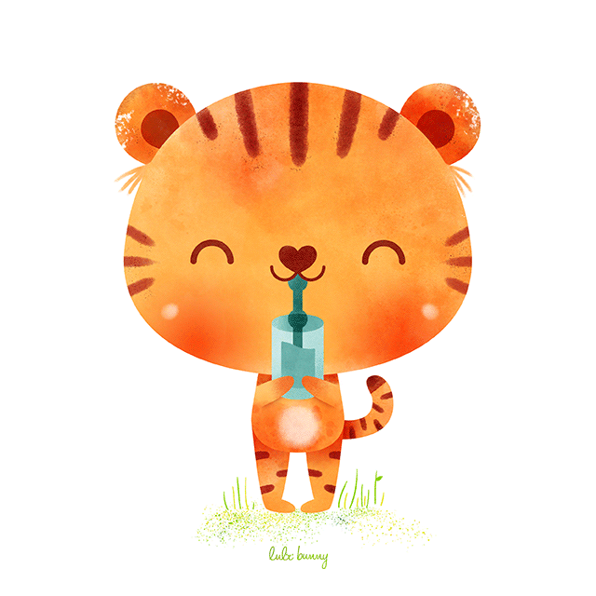
Đồ dùng cần có

Slide 5

01
Khám phá

Slide 6
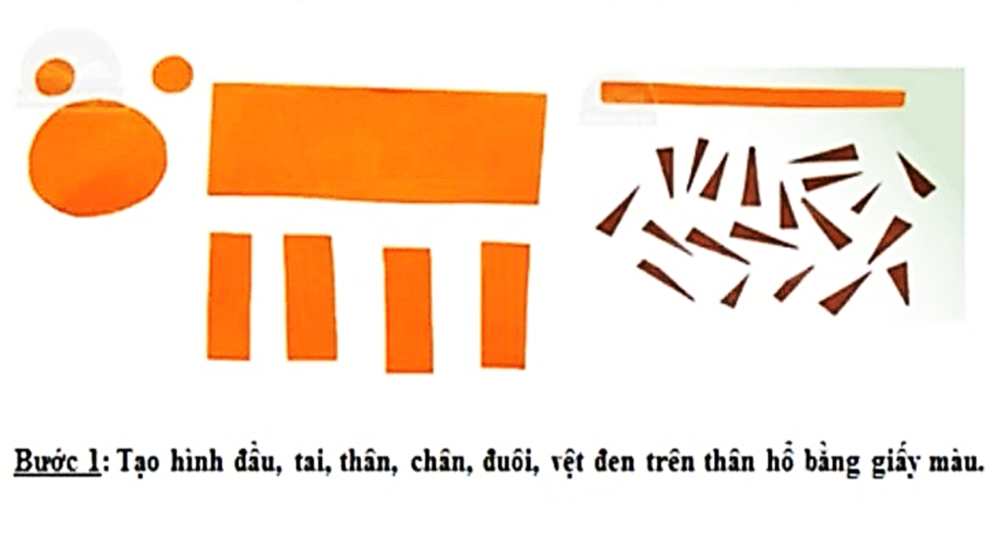
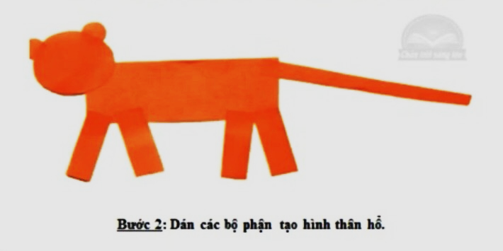
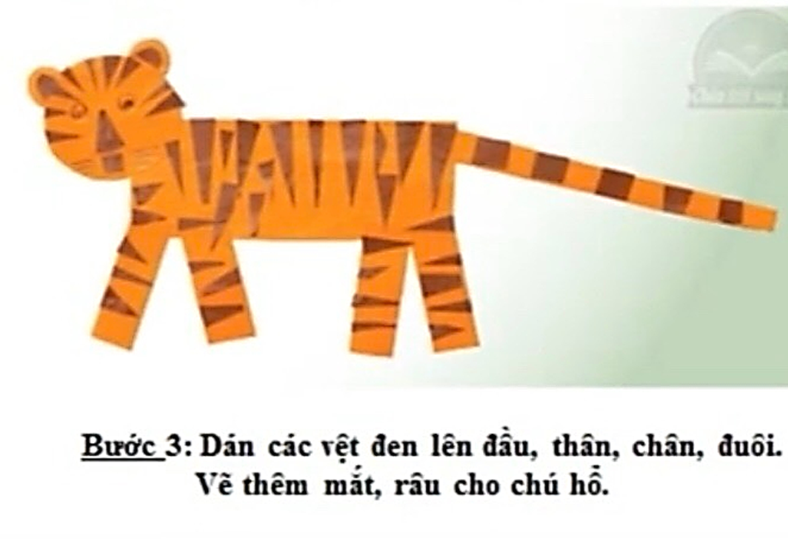
Các bước tạo hình chú hổ bằng hình thức cắt dán
Bước 1
Bước 2
Bước 3
Cắt tạo hình các bộ phận của chú hổ
Dán các bộ phận lại để tạo hình chú hổ
Dán các vệt đen và lên đầu, thân và đuôi. Vẽ thêm các chi tiết trên mặt

Slide 7

Bộ phận chính của chú hổ
Đuôi
Đầu
Thân
Vằn
Chân

Slide 8
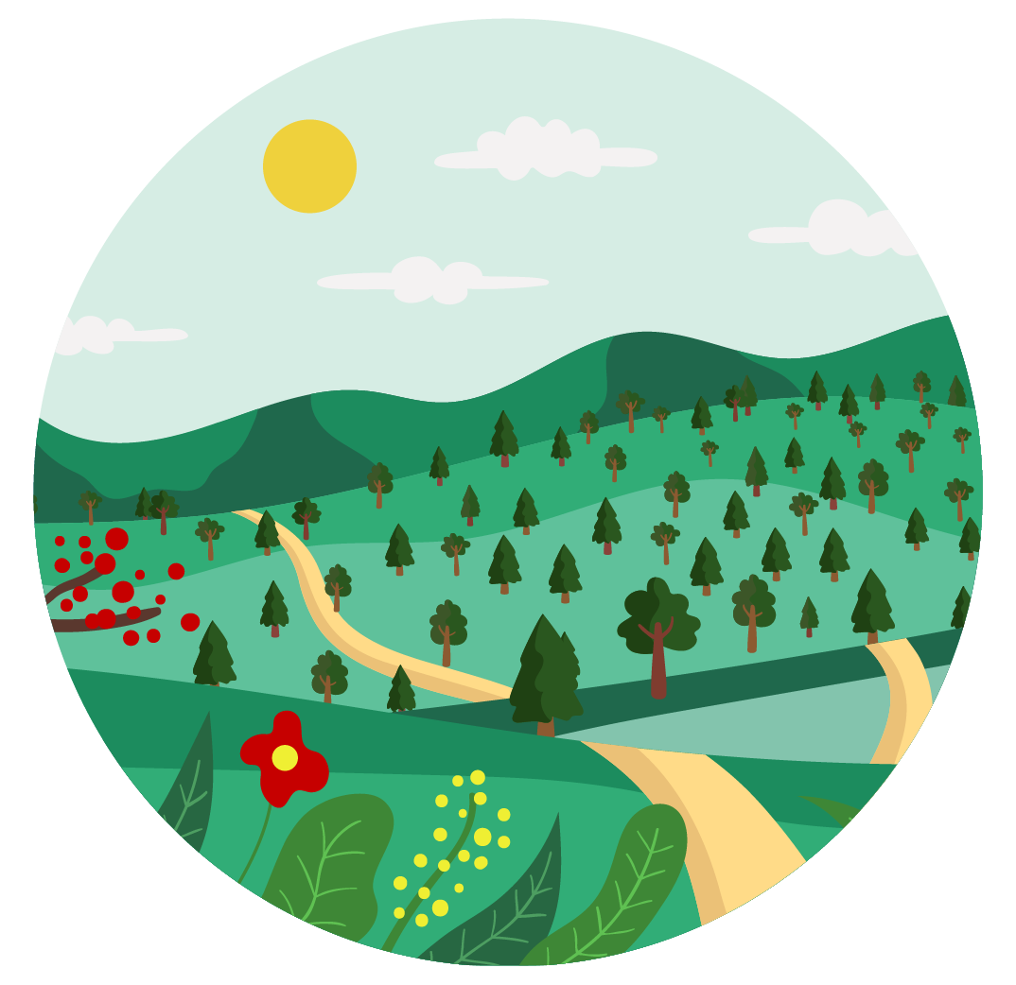
02
Kiến tạo kiến thức kĩ năng

Slide 9
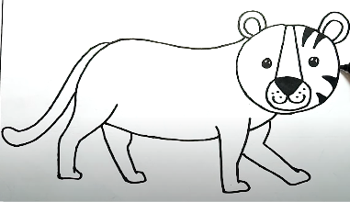
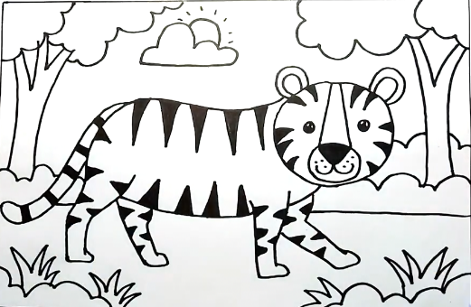
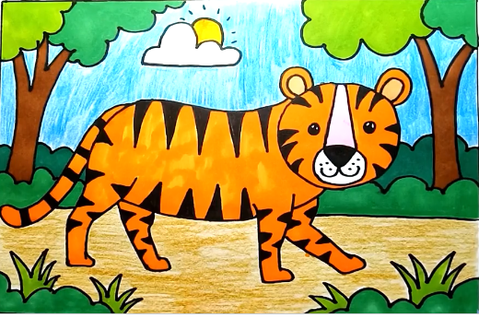
Cách thực hiện
Bước 1
Bước 2
Bước 3
Vẽ các bộ phận chính của chú hổ
Vẽ chi tiết và môi trường sống của chú hổ
Tô màu và hoàn thiện bức tranh

Slide 10
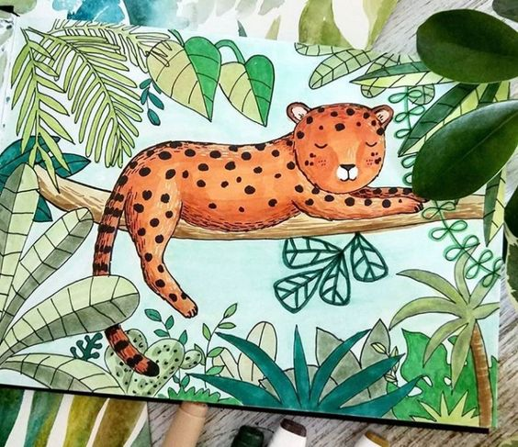
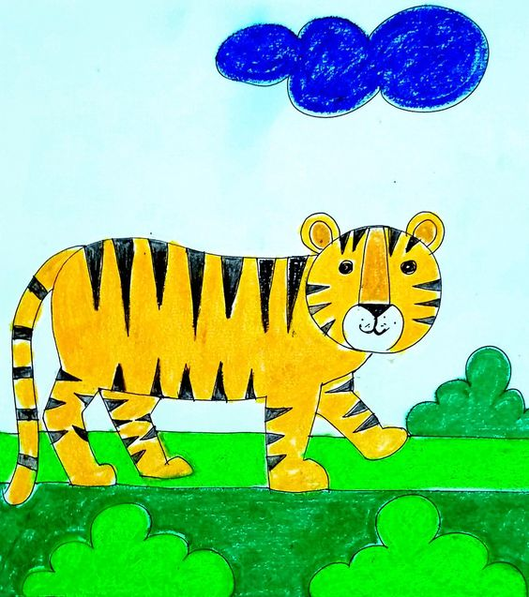
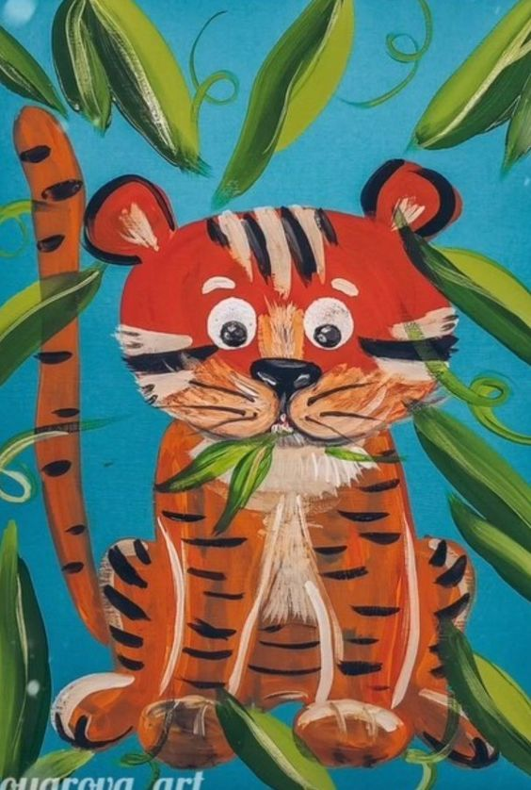
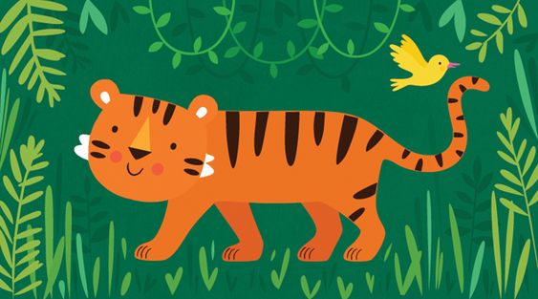
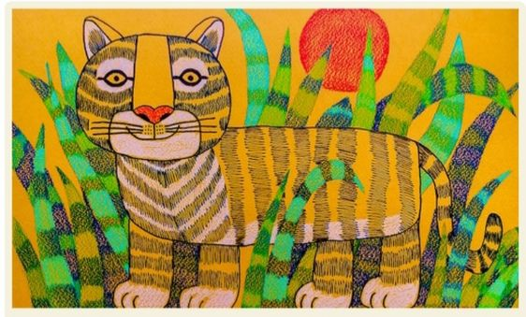

Slide 11
03
Luyện tập- sáng tạo

Slide 12

Hãy vẽ một bức tranh chủ hổ theo ý thích

Slide 13
04
Phân tích – đánh giá
Hãy chia sẽ sản phẩm của mình đến những người thân trong gia đình hoặc bạn bè của con nhé !

Slide 14

05
Vận dụng – phát triển
Cùng cô quan sát một số hình ảnh chú hổ trong tự nhiên nhé !

Slide 15
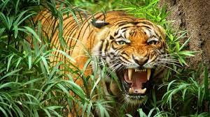
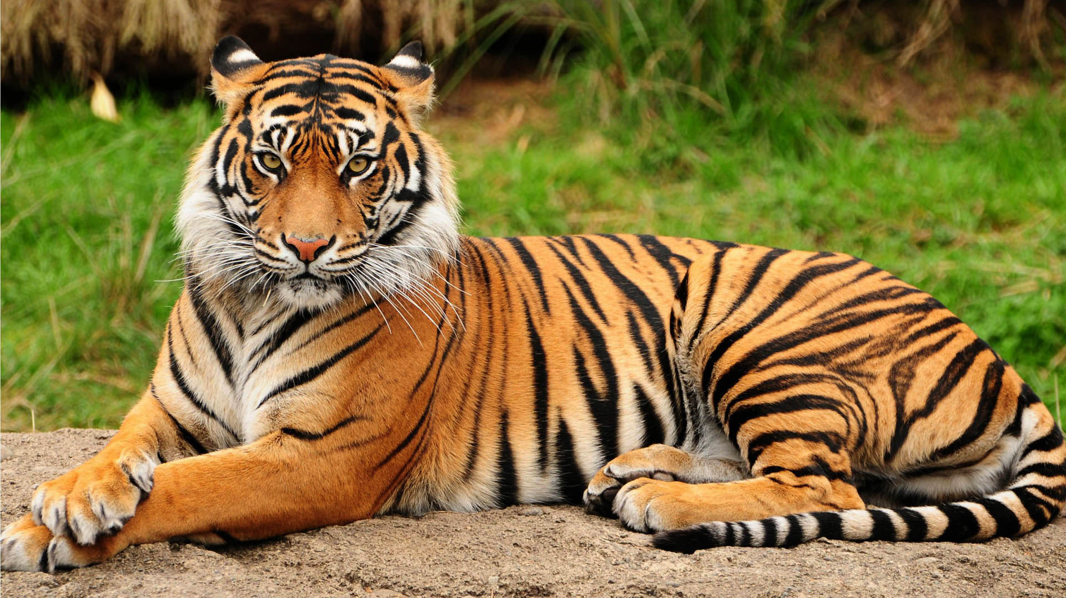
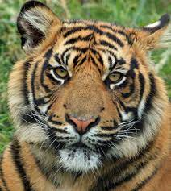
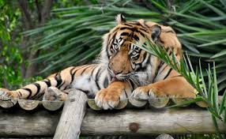
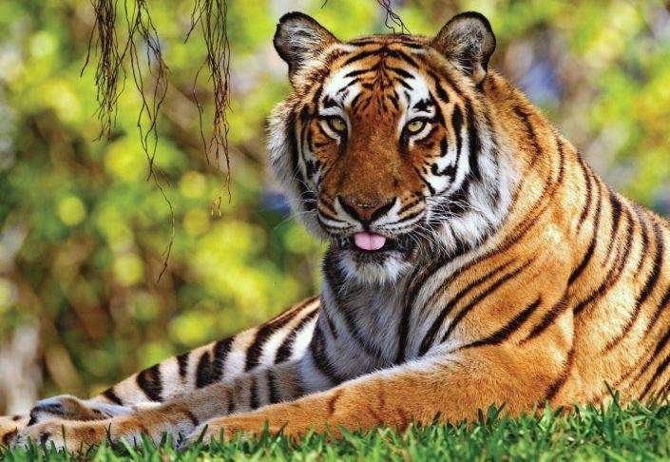

Slide 16
Thanks!
Hẹn gặp lại các con ở tiết học sau

